Slide 1
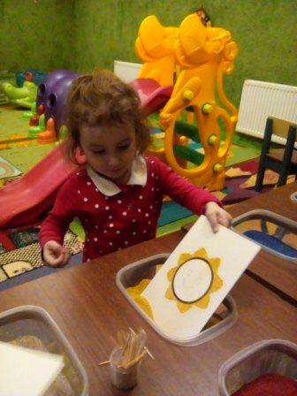
Муниципальное автономное дошкольное образовательное учреждение центр развития ребенка - детский сад № 50 города Тюмени
КОНКУРС
Чудо – природы
«Волшебный песок»
Выполнила семья Мирзоян Виоллеты
Группа «Незабудка» корпус 6
Notes:
О пользе игр с песком сказано много, тут и развитие сенсорного восприятия и творческого мышления, и совершенствование навыков манипуляции, и положительное воздействие на психическое здоровье ребенка. Недаром сегодня всё больше и больше используют терапию песком, позволяющую естественным путем разгружать психику и находить равновесие. Мы в своей семье решили не лишать своего ребенка удовольствия повозиться в мини-песочнице, домашнем «островке
Виоллета с удовольствием играет в песок, потому что такие игры насыщены разными эмоциями: восторгом, волнением, радостью

Slide 2
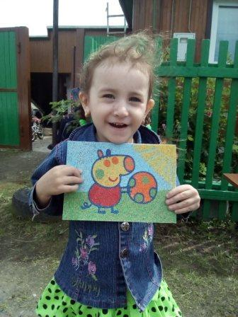
Цель: формирование представлений о песке как объекте неживой природы в воспитании экологической культуры
Он очень нужен детворе,
Он на дорожках во довре,
Он на стройке, и на пляже,
И он в стекле расплавлен даже
Notes:
Но нам хотелось внести разнообразие в повседневные игры своего ребенка, помочь взглянуть на него по новому, через лупу, с проведением опытов и экспериментов. Это даёт возможность придумывать продолжение своих игр, обогащая их содержание, знакомиться с новыми.

Slide 3
Задачи:
Дать представления:
об объектах неживой природы (песок);
о признаках и свойствах песка;
об использовании песка в промышленности
под руководством и контролем взрослого учить экспериментировать с песком (рисовать, моделировать и т.д.)
упражнять в проявлении некоторой самостоятельности в проведении опытов с песком;
стимулировать в проявлении любознательности по отношению к особенностям песка в разной форме и цвете;
Notes:
. С помощью игр с песком у Виоллеты успешно развиваются интеллектуальные способности, тактильная чувствительность, мелкая моторика, она научилась рисовать, моделировать.

Slide 4
Откуда в природе появился песок?
Из камней он появился, Зёрнами на свет явился: Жёлтый, красный, белый Или светло-серый. То морской он, то – речной. Отгадайте, кто такой! (Песок)
Notes:
Играя с песком Виоллета, спросила, откуда появился песок? Мы собрали коллекцию из разных камней и ракушек и рассказали как из них появляется песок.

Slide 5
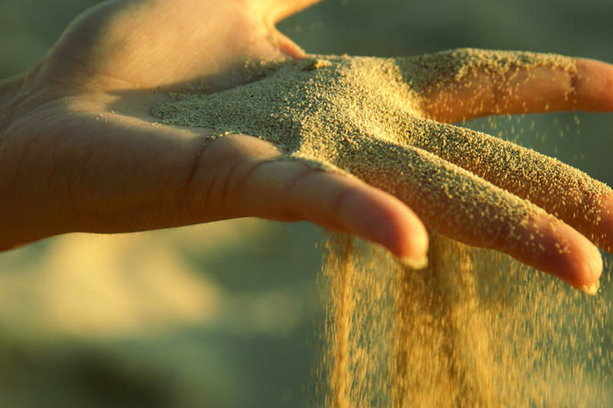
Свойства песка
Рыхлый
Непрозрачный
Сыпучий
Хорошо пропускает воду
Плохо сохраняет форму.
Notes:
Опыты и экспериментирование – это то, что помогает узнать окружающий мир полнее, взглянуть на него по новому, обеспечивает разносторонее развитие и доставляет радость. Поэтому, очень часто проводим опыты и исследования. Определили все свойства песка:
в сухом виде не сохраняет форму – он рассыпается. А мокрый песок сохраняет форму ёмкости, в которую его положили.

Slide 6
Интересно строить замки из песка
Залезайте на песок:
Чистый, жёлтый и сырой
Хочешь — рой,
А хочешь — строй,
Хочешь — куклам испеки
Золотые пирожки.
Приходите к нам, ребята
Не забудьте взять лопаты
Notes:
Постепенно наша дочь научилась лепить из мокрого песка не только замки, но и другие фигуры. А если это происходит на пляже, то готовые скульптуры можно украсить и камушками, а также цветами и листьями. Можно даже строить здания с колоннами из толстых палочек. А если проложить вокруг дорожки, сделать клумбы и «посадить» деревья, то получится целый город. Вокруг замка можно сделать ров с водой, а поверх него построить мост. Заодно рассказали ребенку, что раньше примерно так и был устроен замок, а ров защищал его от набегов врагов. Песок притягивает детей как магнит, ведь здесь он может построить свой собственный мир, где он фантазирует и творит, работает учится добиваться цели.

Slide 7
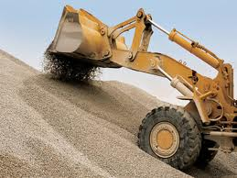
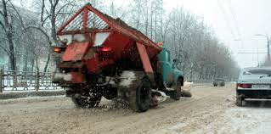
Песок строительный материал
Notes:
Рассказали своей дочки, что с песком не только можно играть и строить замки , но еще песок используют как строительный материал
Зимой обратили внимание, что обледеневшие дороги посыпают песком, добавляют его в грунт.

Slide 8
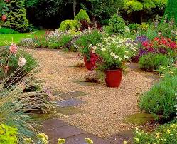
На свое дачном участке, оформили дорожки песком
Notes:
Песок используют в дорожных работах и ландшафтном дизайне, мы тоже на своем дачном участке посыпали дорожки песком. Стало очень красиво

Slide 9
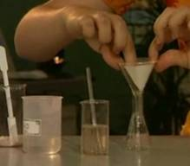
Опыт по очистки воды
Notes:
Провели опыт по очистки воды песком. Грязную воду пропустили через песок, вода стала чистой. Рассказали, что песок используют в фильтрах по очистки воды.

Slide 10
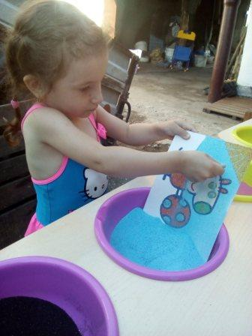
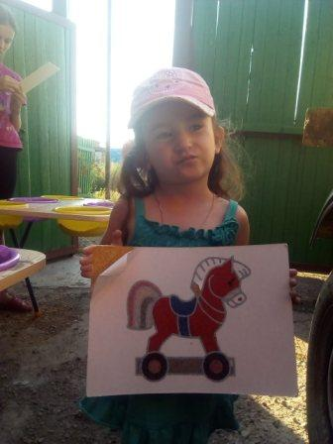
Песочные фантазии
Notes:
Песок – это целое поле для осуществления детских фантазий, море полученных положительных удовольствий от данной игры. Мы с Виоллетой любим играть с цветным песком. благодаря цветному песку. можно провести время интересно и полезно. Включаем фантазию! Вспоминаем свое детство - и вперед! Не секрет, что когда ребенок копошиться с песком, он успокаиваются. Песок еще и арт – терапия для детей. Давайте посмотрим, какие картины мы изготовили из песка .

Slide 11
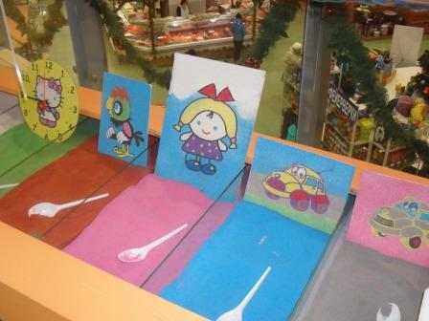
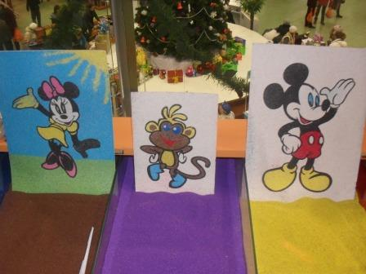
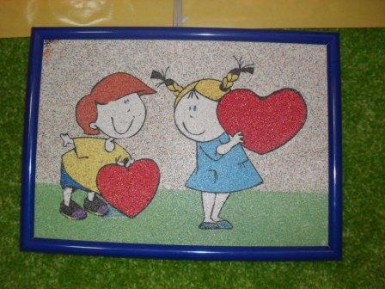
Цветная песочница и картины из песка

Slide 12
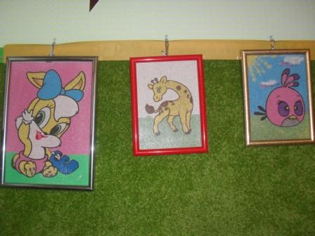
Выставка работ в детской комнате

